Slide 1
ОСОБЕННОСТИ И ПРИНЦИПЫ ЕДИНОЙ ПРОГРАММЫ ВОСПИТАНИЯ «АДАЛ АЗАМАТ»

Slide 2
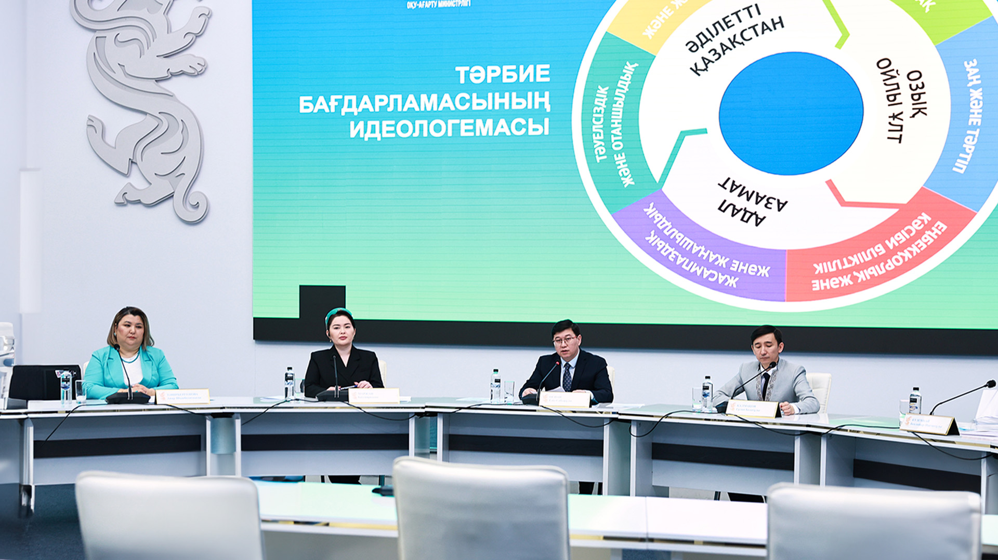
Приказ Министерства Просвещения от 26.05.2025 ж. № 123 «О внесении изменений в приказ Министерства просвещения Республики Казахстан от 30 июля 2024 года № 194 «О внедрении программы «Біртұтас тәрбие» в организациях образования: Обеспечить реализацию единой воспитательной программы «Адал азамат» в организациях дошкольного, среднего, технического и профессионального образования.

Slide 3
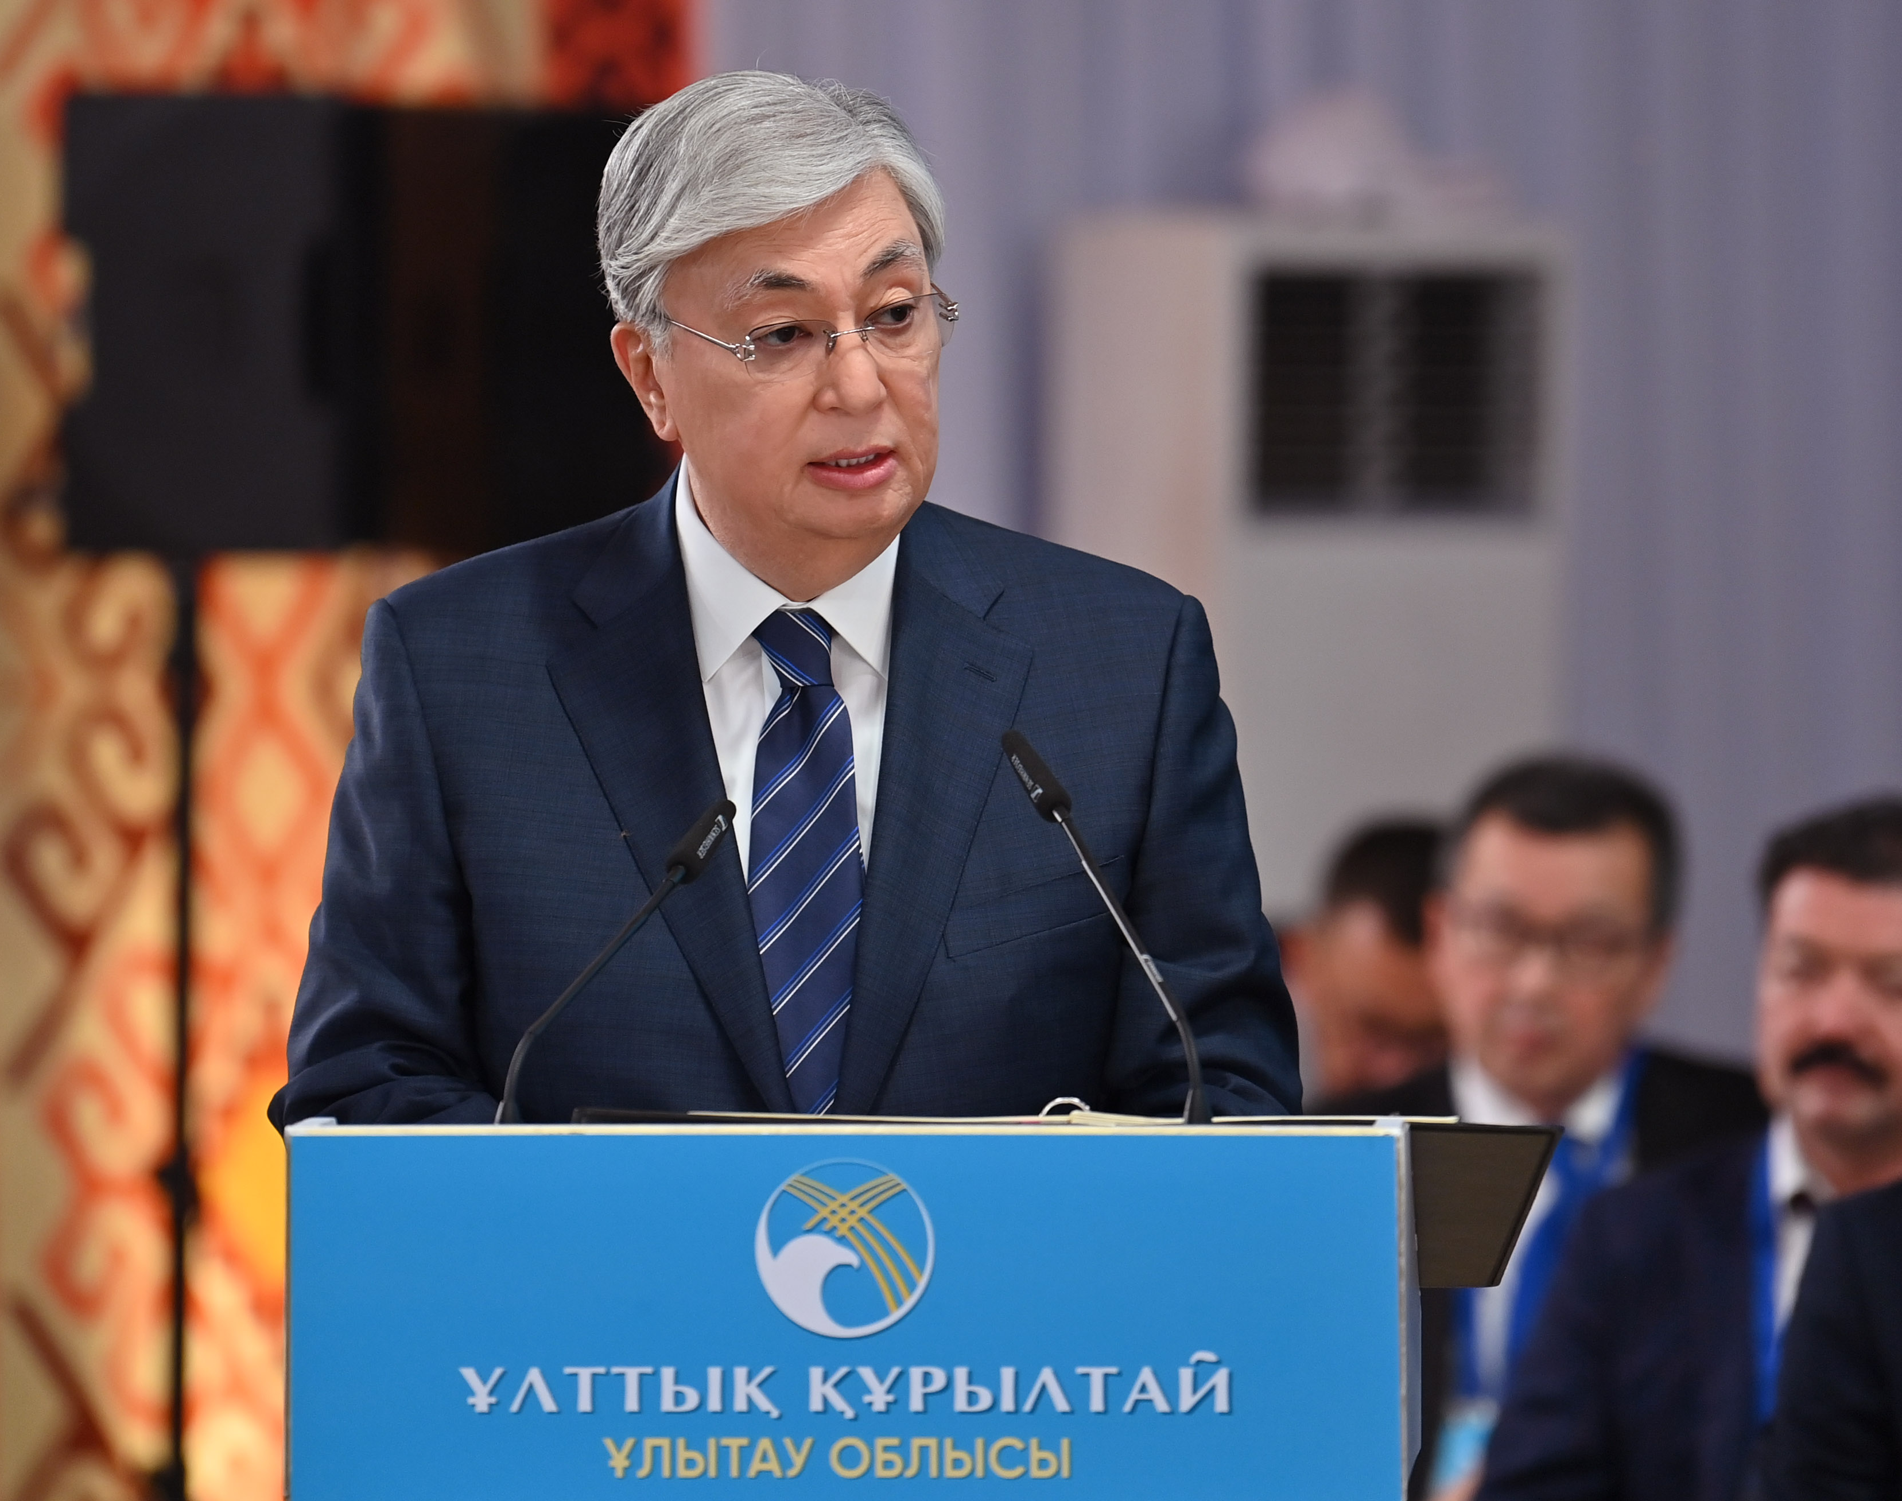
На третьем заседании Национального курултая «Адал адам – Адал еңбек – Адал табыс» Президент Республики Казахстан К. Токаев обозначил инициативы модернизации государства. Обозначены единое видение развития государства и консолидация усилий общества на его достижение, вместе с этим, образ будущего нашей страны отражается в триаде: «Справедливый Казахстан – Ответственный гражданин – Прогрессивная нация». Для построения прогрессивного государства необходимо, чтобы наши граждане воплощали в себе стремление к созиданию и инновационное мышление. В связи с этим идеалом воспитания молодежи становится «Адал азамат».

Slide 4

Цель Программы:
формирование гармонично развитой личности обучающегося на основе ценностей казахстанской культуры, через развитие духовно-нравственных качеств, гражданской ответственности и патриотизма, добропорядочности и добросовестности.

Slide 5

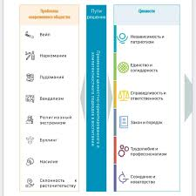

Ценности программы:
независимость и патриотизм;
единство и солидарность;
справедливость и ответственность;
закон и порядок;
трудолюбие и профессионализм;
созидание и новаторство.

Slide 6
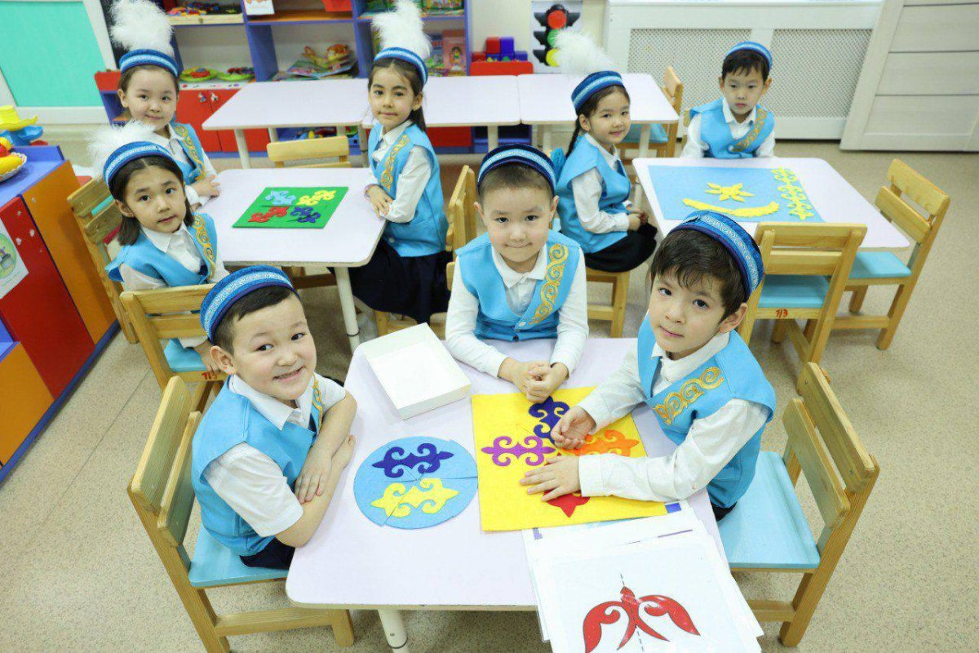
Ежедневно: «Ұлттық ойын – ұлт қазынасы» – организация свободного времени обучающихся в течение перемен в виде игры – асық, тоғызқұмалақ, бес тас и др.
«Өнегелі 15 минут» – проведение родителями в течение 15 минут ежедневной индивидуальной беседы со своим ребенком на одну из актуальных нравственных тем.
«Үнемді тұтыну» – формирование бережного отношения к природным ресурсам (вода, энергия) путем каждодневных действий по потреблению воды, пищи, энергии и природных ресурсов через памятки, инструкции и флаеры.
«Күй күмбірі» – использование кюев вместо звонков, а также звучание кюев во время больших перемен.

Slide 7

еженедельно: «Менің Қазақстаным»: в начале учебной недели на первом уроке обучающиеся исполняют Гимн Республики Казахстан.
«Цитаты недели» – пословицы, поговорки, народные мудрости, изречения выдающихся личностей, содержание которых служит лейтмотивом учебной и внеучебной деятельности всей организации. Цитаты недели размещаются на информационных стендах, Led-экранах, классных досках.
«Қауіпсіздік сабағы» – 10 минут в рамках классного часа о соблюдении обучающимися личной безопасности, безопасного поведения, включая изучение правил дорожного движения, основ безопасности жизнедеятельности.

Slide 8
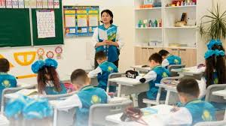


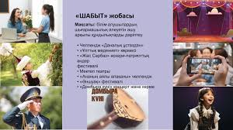

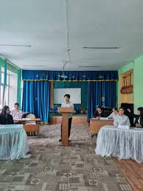
Проекты программы:
«Қамқор» – волонтерство и экология;
«Еңбегі адал – жас өрен» – профориентация и мотивация к труду;
«Smart Bala» – развитие IT-компетенций;
«Шабыт» – духовное развитие через искусство;
«Ұшқыр ой алаңы» – дебаты и интеллектуальные игры;
«Балалар кітапханасы» – повышение читательской грамотности.

Slide 9










СОДЕРЖАНИЕ ПРОГРАММЫ ПРОФИЛАКТИКИ ТРАВЛИ (БУЛЛИНГА) ДЕТЕЙ «ДОСБОЛLIKE»
1
2
3
4
Мы разные, мы равные
Мой дружный коллектив и я в нем.
Наши интересы укрепляют дружбу.
Учимся общаться с другими.
Дарим добро вместе.
Я + ты = мы
1. Я уникален.
2.Мозаика наших сердец.
3. Мы под общим шаныраком.
4. Мы поддержка друг другу.
Слово – основа общения.
Великая сила слова
Приветливое слово гнев побеждает.
Язык дружбы
Каждый из нас уникален
Энергия слова
Хорошо, что я такой!
Богатство в многообразии, а сила – в единстве.
Ты и я – мы с тобой друзья!
В мире с собой и другими.
класс
класс
класс
класс
6
7
8
5
класс
Исследование личных границ
Защита личных границ
Уважение личных границ других
Мои личные границы: применение в жизни
Сила коллектива
Стресс – друг или враг?
Искусство управ-ления конфликтом
Свои и чужие границы
Я и стресс.
Учимся управлять собой.
Уверенность в себе - залог успешных отношений в классе.
Мы в классе будем жить по-новому.
Я среди других.
Эффективные навыки общения
Диджитал в среде подростков
Сила позитивного общения
Видеть, чувствовать, слышать
Способность понимать других
Для всех есть место в коллективе.
Наведение мостов: вместе мы сила
класс
класс
класс
класс
9
10
11
Ресурсы жизнестойкости
Ответственность за себя и других
Позитивное мышление – источник жизнестойкости.
Окружение и развитие жизнестойкости
Жизнестойкость рождается в творчестве.
Вера в себя: я могу, ты можешь, мы можем!
класс
Вдохновляющий лидер
Становимся взрослыми.
Ответственность – наш выбор.
Улаживаем конфликт.
Наш круг забот
Вдохновляющий лидер-какой он?
Развиваем лидерские качества.
Сплоченная команда
Сила самовоспитания
класс
класс

Slide 10

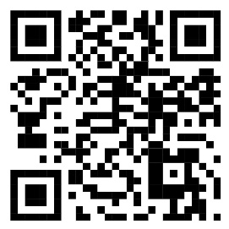
КЛЮЧЕВЫЕ ШАГИ АДМИНИСТРАЦИИ ШКОЛЫ ПО ВНЕДРЕНИЮ:
Издать локальные нормативные документы.
Создать антибуллинговую команду.
Установить зоны возможных конфликтов в организации образования (раздевалки, рекреации, туалеты, территория и др.), использовать возможности оборудования их видеокамерами.
Провести установочные семинары с педагогическим коллективом.
Включить мероприятия по профилактике и противодействию травле (буллингу) в план воспитательной работы организации образования.
Провести диагностику состояния социально-психологического климата с выявлением причин и факторов, влияющих на создание конфликтных ситуаций в школьном коллективе.
Организовать системное повышение квалификации педагогов, педагогов- психологов, социальных педагогов профилактике и противодействию агрессии / травле среди обучающихся, развитию социально-эмоционального интеллекта обучающихся, по созданию благоприятного социально-психологического климата в организации образования.
Провести обучающие семинары с сотрудниками организации образования (технический персонал, медсестры, сотрудники пищеблока и др.) для усвоения алгоритмов реагирования на проявления агрессии / травли среди обучающихся.
Организовать обучение учащихся начальной, основной, старшей школы правилам поведения при попадании в ситуацию травли (буллинга), системно развивать их социально-эмоциональные навыки на основе занятий для обучающихся 1–11 классов.
Проводить обучение в Центре педагогической поддержки родителей.
Регулярно проводить мониторинг социально-психологического климата в классах, в организации образования в целом.
Использовать веб-ресурс https://orken-instituty.kz/ru/dashboard/main

Slide 11
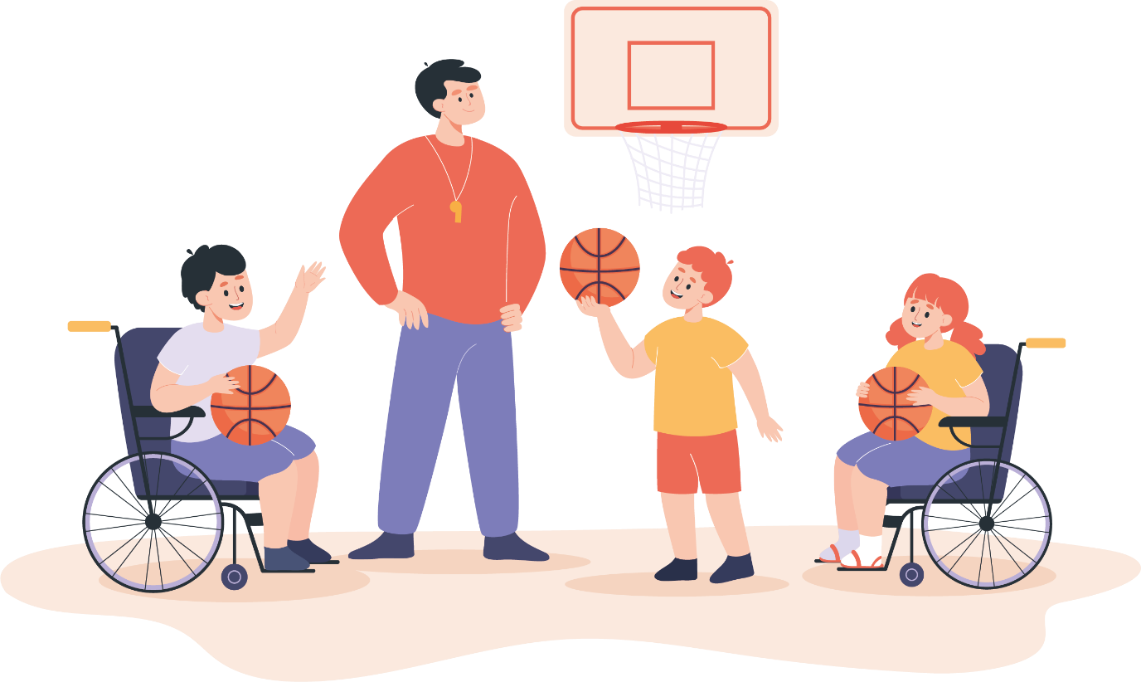
ЦЕНТР ПЕДАГОГИЧЕСКОЙ
ПОДДЕРЖКИ РОДИТЕЛЕЙ
1
Первый модуль — «Внутренняя сила» для детей и родителей — направлен на развитие эмоциональной устойчивости, уверенности, навыков саморегуляции и конструктивного общения.
2
Второй модуль — «Безопасность ребёнка» — охватывает широкий спектр тем, включая цифровую и физическую безопасность, поведение в чрезвычайных ситуациях, формирование навыков самостоятельности и критического мышления.
3
Третий модуль — «Партнёрство ради развития», занятия для родителей детей с особыми образовательными потребностями — предлагает практическую поддержку по вопросам инклюзии, адаптации образовательного пространства, взаимодействия с педагогами и разработки индивидуальных траекторий обучения.
Предлагаемые модули обеспечивают системный и дифференцированный подход
к педагогической поддержке, позволяя учитывать возрастные, психологические и социальные особенности семей и усиливая интеграцию родителей в образовательный процесс.

Slide 12
ЦЕНТР ПЕДАГОГИЧЕСКОЙ
ПОДДЕРЖКИ РОДИТЕЛЕЙ
Научная концепция организации деятельности центров педагогической поддержки родителей
Повышение педагогической компетентности родителей.
Психологическая поддержка и консультирование.
Профилактика конфликтов и девиантного поведения.
Развитие эмоциональной компетентности и родительской рефлексии.
1
3
Дополнительно предлагается организовать клуб «Даналық мектебі» с привлечением активных представителей старшего поколения родительской общественности. В процессе воспитания используются следующие интерактивные формы: круглый стол (дискуссия); мозговой штурм; деловые и ролевые игры; мастер-класс; тренинг.
Задачи педагогической поддержки родителей:
Организации системной педагогической поддержки родителей для развития позитивной родительской культуры, психолого-педагогических и социальных компетенций родителей для обеспечения благополучия детей;
«Укрепление взаимодействия между организацией среднего образования и семьей в воспитании и развитии детей»;
Повышение ответственности родителей за воспитание и развитие детей.
Методы и способы реализации педагогической поддержки родителей
Диагностика и консультирование
Обучающие тренинги и семинары.
Формы интерактивного взаимодействия.
Программы поддержки и сопровождения.
Сознательные родительские практики.
2
4
Ожидаемые результаты
1. Целостное формирование системы семейных ценностей в отношениях родителей и детей.
2. Улучшение психоэмоционального климата в семье и снижение уровня конфликтных ситуаций, агрессивного и девиантного поведения среди подростков.
3. Повышение сознательного и позитивного отношения родителей к воспитанию детей,
4. Центры педагогической поддержки родителей становятся важным инструментом создания благоприятных условий для воспитания и гармоничного развития детей и подростков.

Slide 13
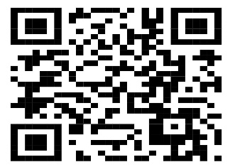
РЕКОМЕНДАЦИИ НА 2025-206 УЧЕБНЫЙ ГОД ПО «УРОКАМ ЛИЧНОЙ БЕЗОПАСНОСТИ»
01
Актуализация содержания программы «Уроки личной безопасности»
В 2025-2026 учебном году с целью улучшения восприятия учащимися содержание программы «Уроки личной безопасности» дополнен видеоматериалами.
03
Дошкольные организации
Обеспечить проведение не менее 1 занятия в неделю по группам.
Использовать интерактивные, визуальные, игровые методы.
Вести мониторинг сформированности навыков: наблюдения, беседы.
04
Для общеобразовательных школ и ТИПО
Еженедельно проводить уроки по 10 минут на классных часах.
Вести мониторинг сформированности навыков, используя чек-листы, опросы и наблюдения, конкурсы-соревнования.
Информировать и вовлекать родителей на уроки безопасности.
Стимулировать обсуждение, не навязывать готовые ответы.
Использовать реальные истории, понятные подросткам.
Давать алгоритмы поведения в форме простых шагов.
На уроки приглашать представителей ЧС, полиции, здравоохранения, др.
02
Цель уроков личной безопасности:
сформировать автоматические навыки безопасного поведения;
развивать культуру безопасности как полезную привычку;
научить детей распознавать угрозу, просить помощь и принимать решение;
снизить риски насилия, травли, несчастных случаев в школе и вне её.

